Slide 1
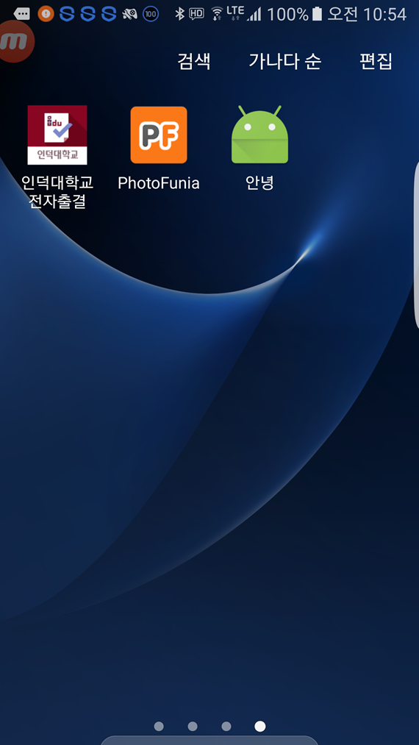
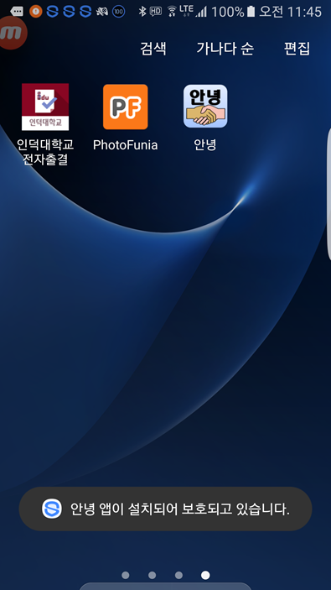
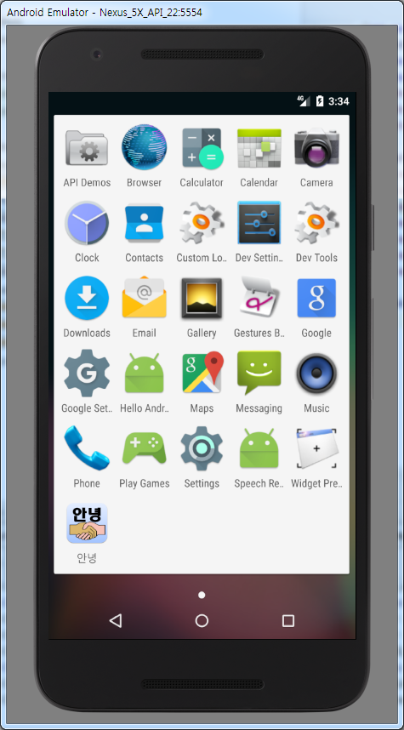
제10강 어플리케이션 아이콘의 변경
어플리케이션 아이콘 변경
- 아이콘을 변경하고자 할때는 mipmap폴더에 아이콘 이미지를 저장하고 AndroidManifest.xml에 이름을 수정하면 된다.

Slide 2


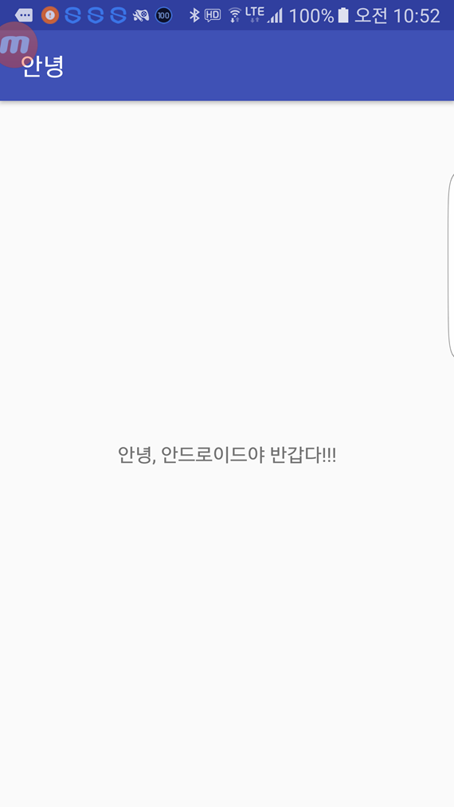

Slide 3
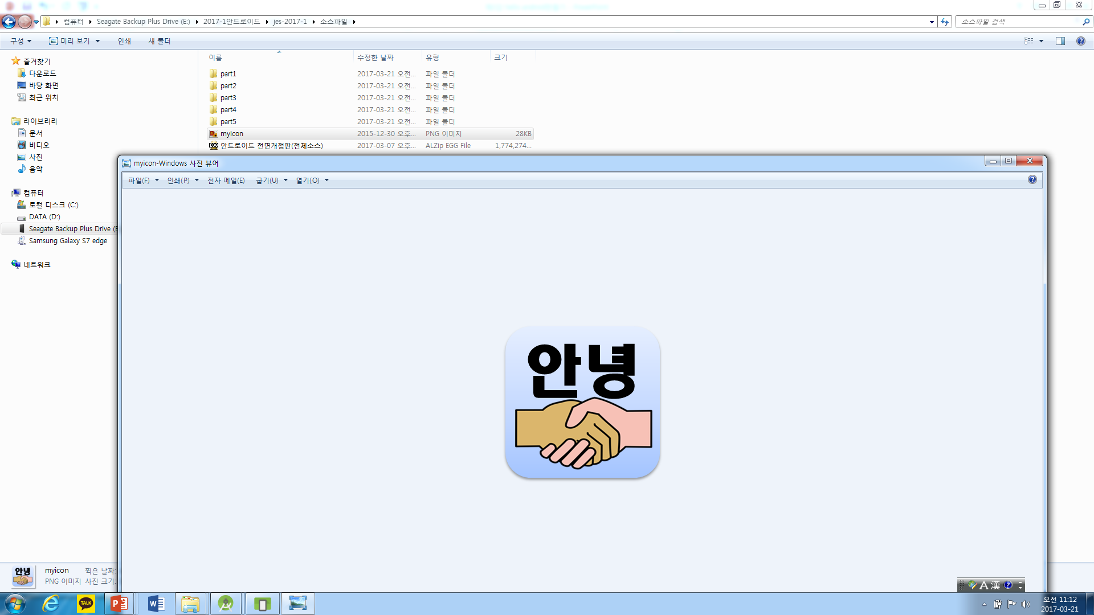
변경된 아이콘을 어플의 이미지로 사용
파일편집
Res/mipmap폴더에 myicon.png추가
대상이미지 선택 및 메모리에 저장
마우스 오른쪽 버튼 클릭 후, 붙여 넣기
(Ctrl+C)키를 클릭

Slide 4
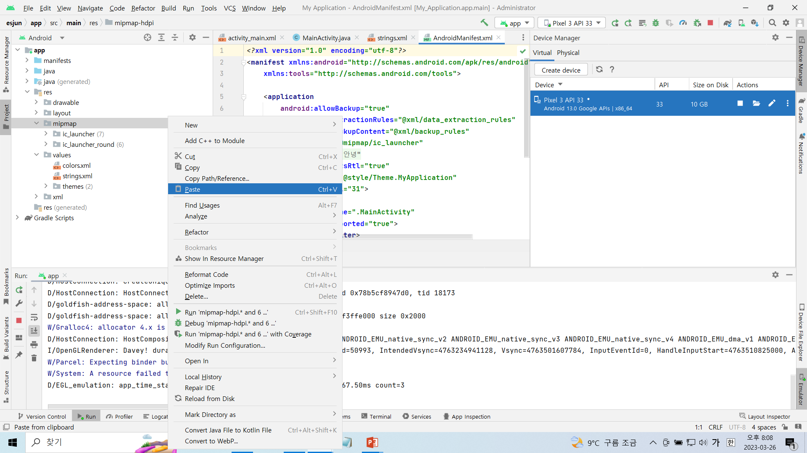
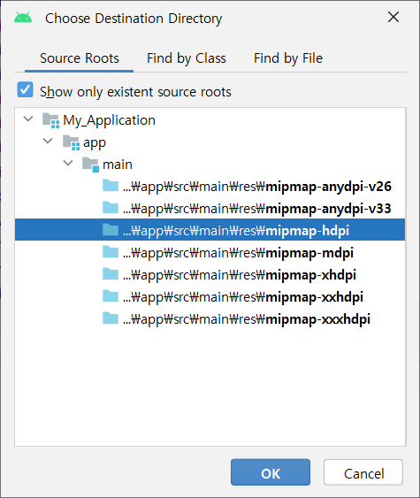
복사할 폴더(mipmap)를 선택하고 마우스 오른쪽 버튼 클릭후 ‘paste’ 클릭 또는 복사할 폴더 선택후 ‘Ctrl+C’클릭

Slide 5
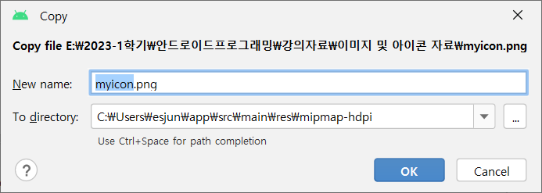
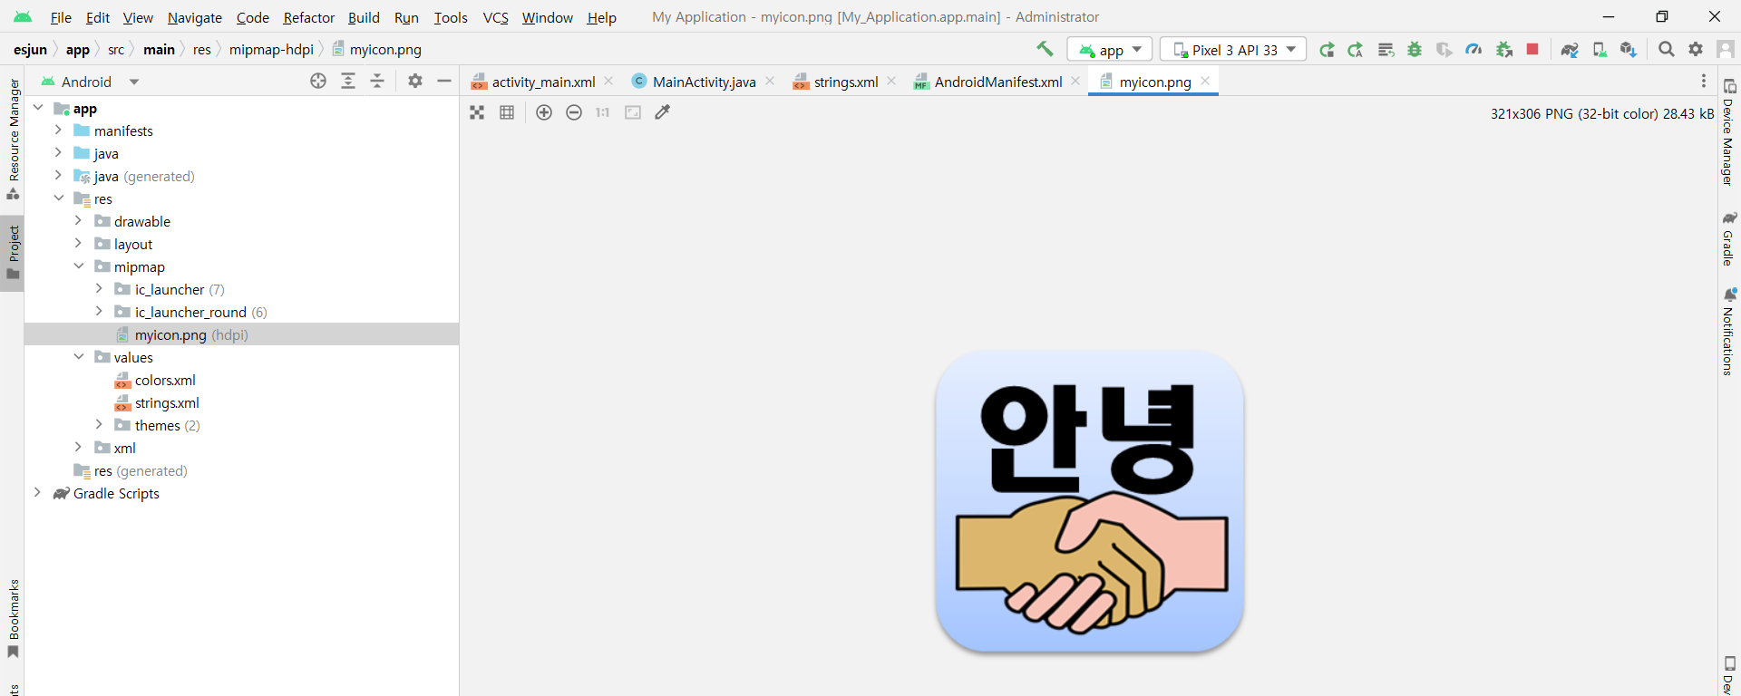

Slide 6
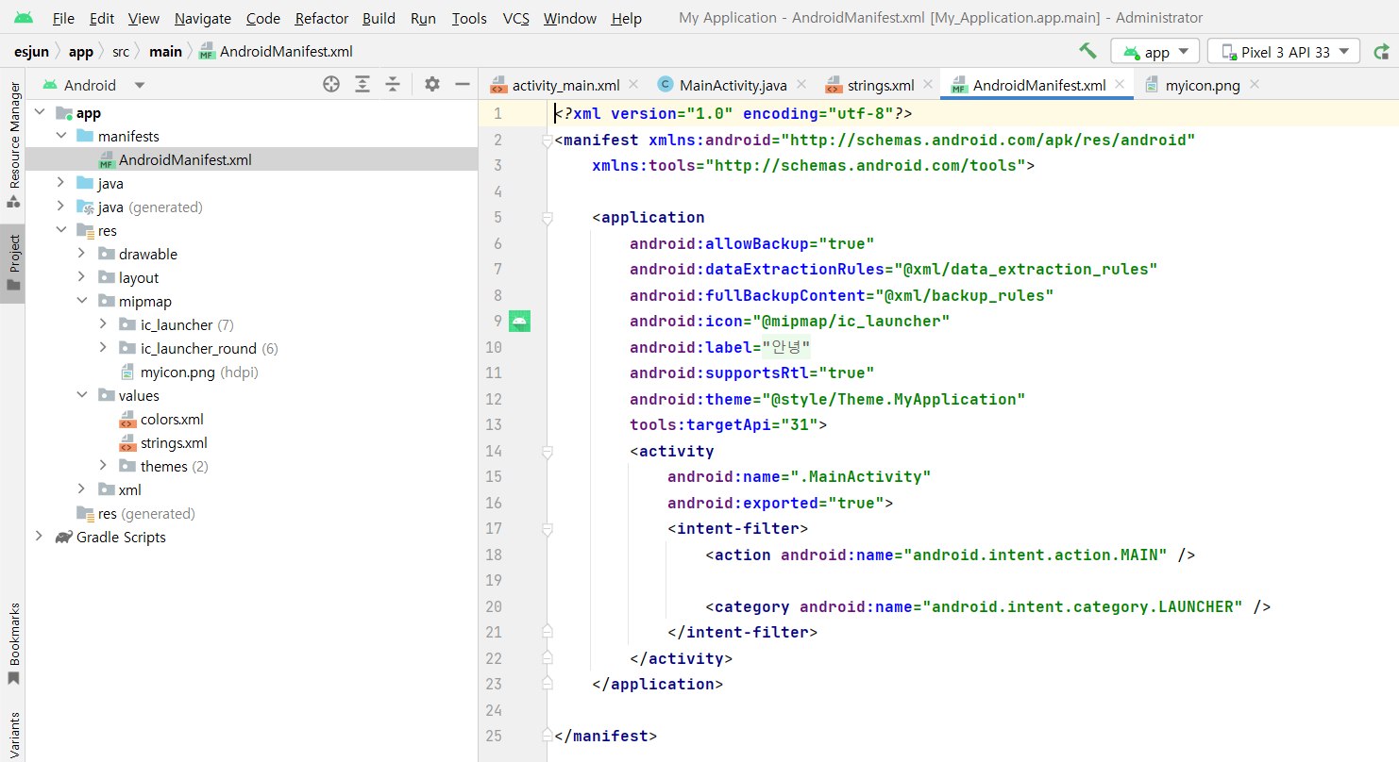
Manifest폴더(아이콘 이미지 소스 변경)

Slide 7
[AndroidManifest.xml]
<?xml version="1.0" encoding="utf-8"?>
<manifest xmlns:android="http://schemas.android.com/apk/res/android"
package="com.example.user.myapplication">
<application
android:allowBackup="true"
android:icon="@mipmap/myicon"
android:label="@string/app_name"
android:roundIcon="@mipmap/ic_launcher_round"
android:supportsRtl="true"
android:theme="@style/AppTheme">
<activity android:name=".MainActivity">
<intent-filter>
<action android:name="android.intent.action.MAIN" />
<category android:name="android.intent.category.LAUNCHER" />
</intent-filter>
</activity>
</application>
</manifest>
어플리케이션의 아이콘 속성값을
‘ic_launcher’에서 ‘myicon’으로 수정

Slide 8
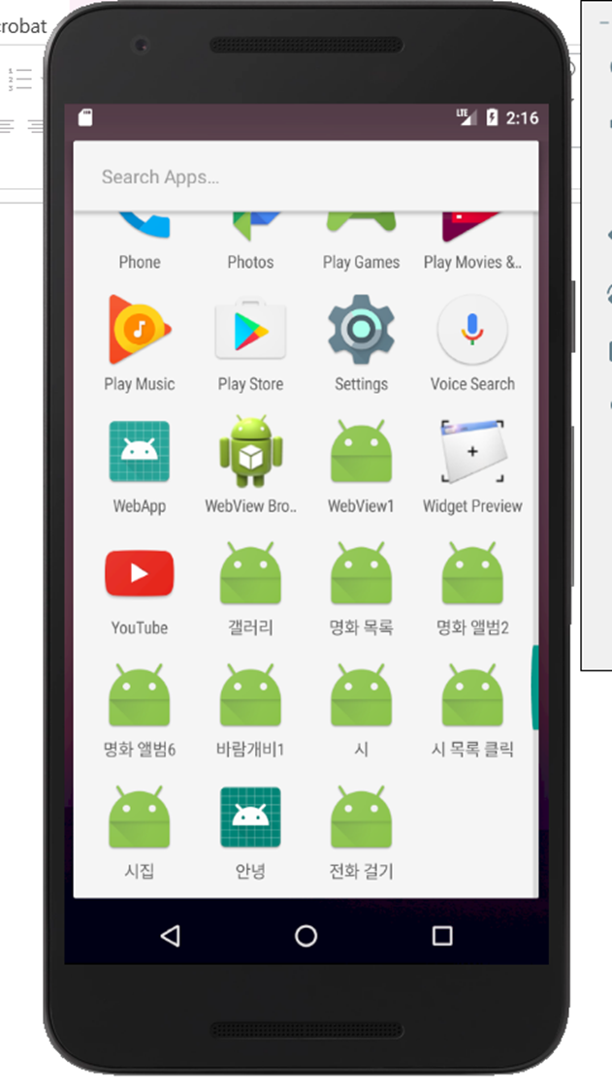
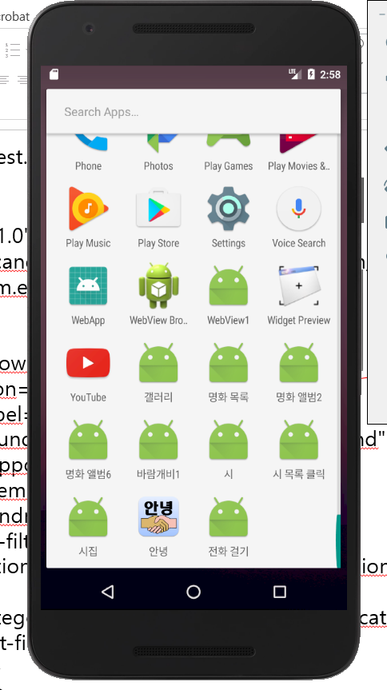
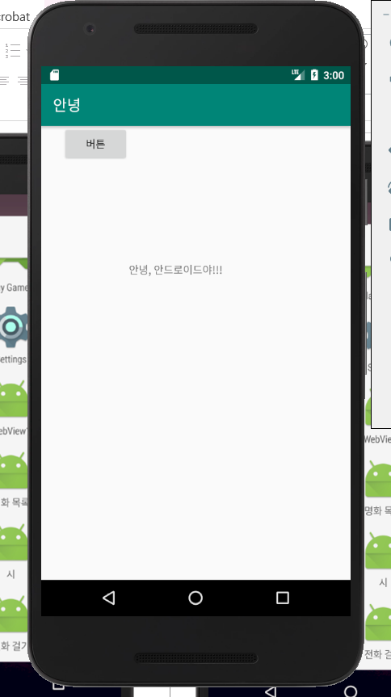

Slide 9
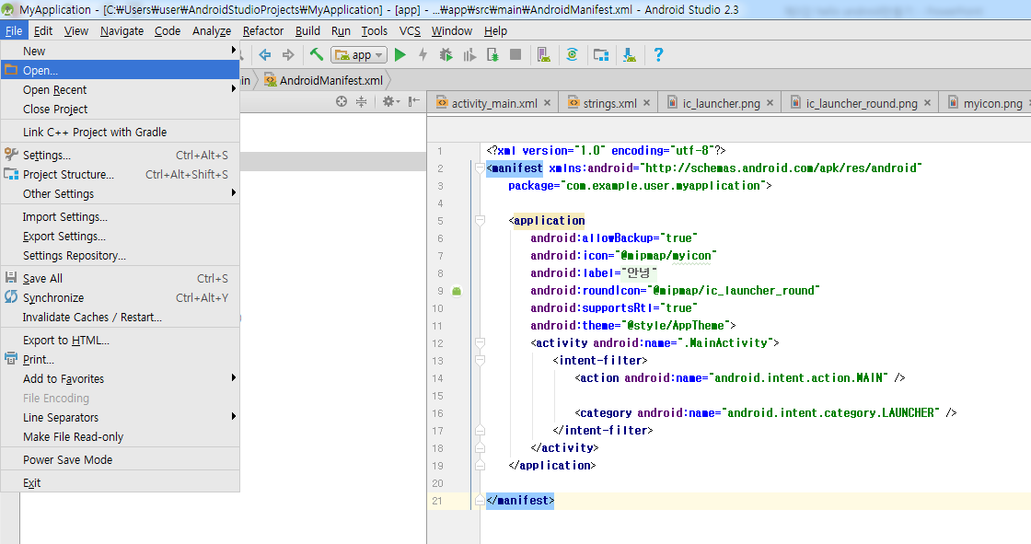
외부의 My Application 앱 프로젝트 열기
‘Hello Android’프로젝트 에서 ‘File→Open’메뉴 클릭

Slide 10
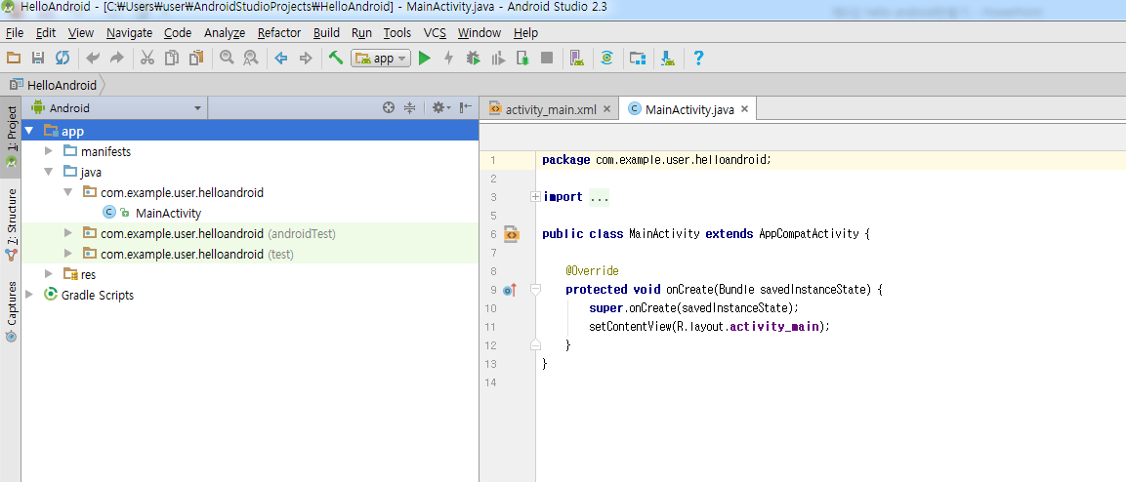
‘Hello Android’프로젝트의 종료 버튼 클릭(오픈된 ‘My Application’ 프로젝트는 ‘Hello Android‘ 화면뒤에 숨겨져 있음)

Slide 11
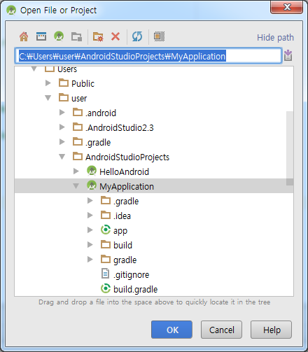
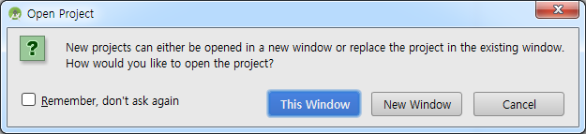

Slide 12
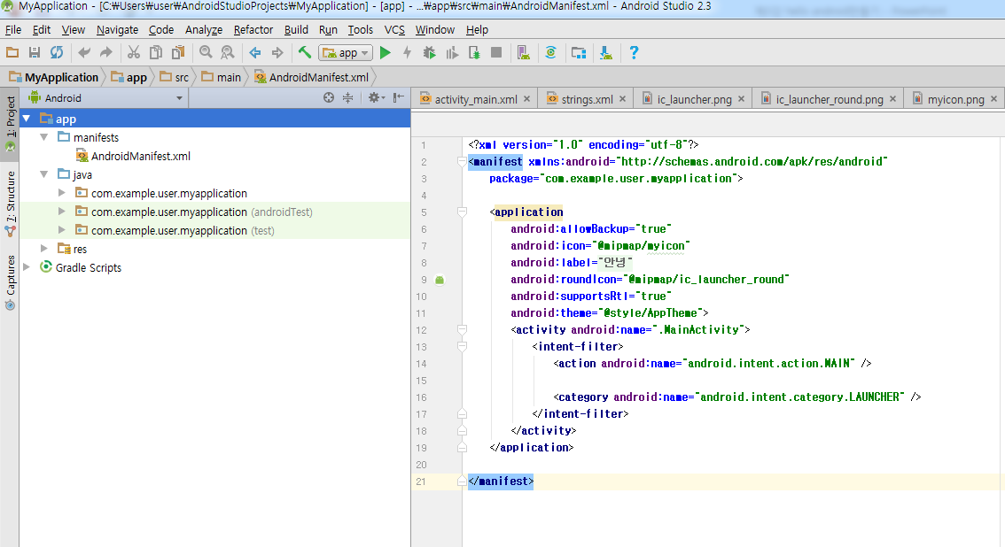
오픈된 ‘My Application’ 프로젝트 소스

Slide 13
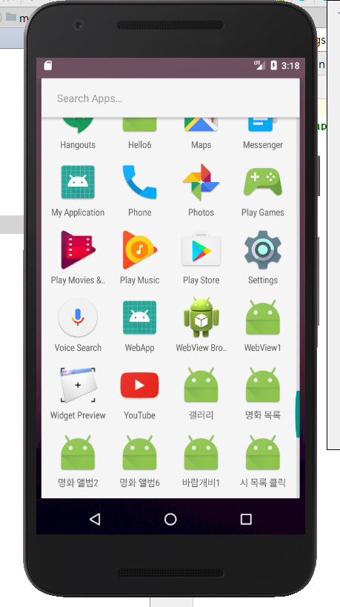
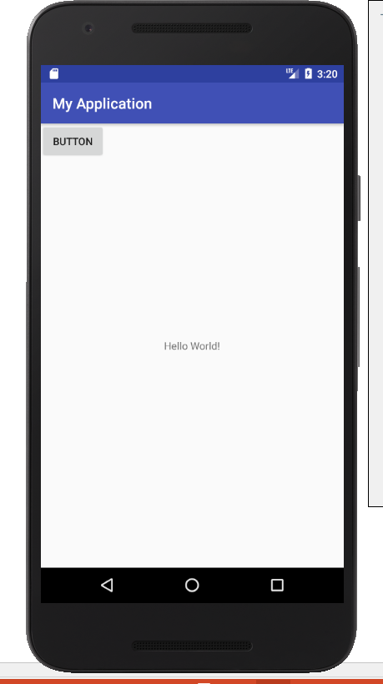

Slide 14
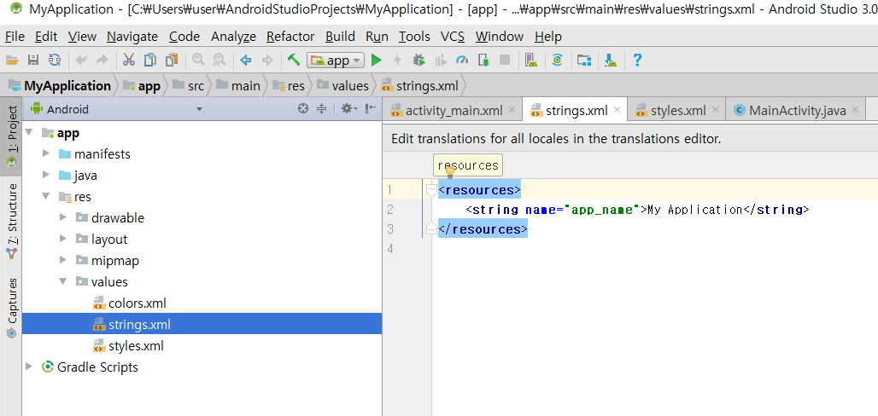
[string.xml]

Slide 15
res/values폴더에 있는 string.xml파일을 열면 다음과 같다.
<resources>
<string name="app_name">My Application</string>
</resources>
이 부분을 원하는 문자열로 변경한다.

Slide 16
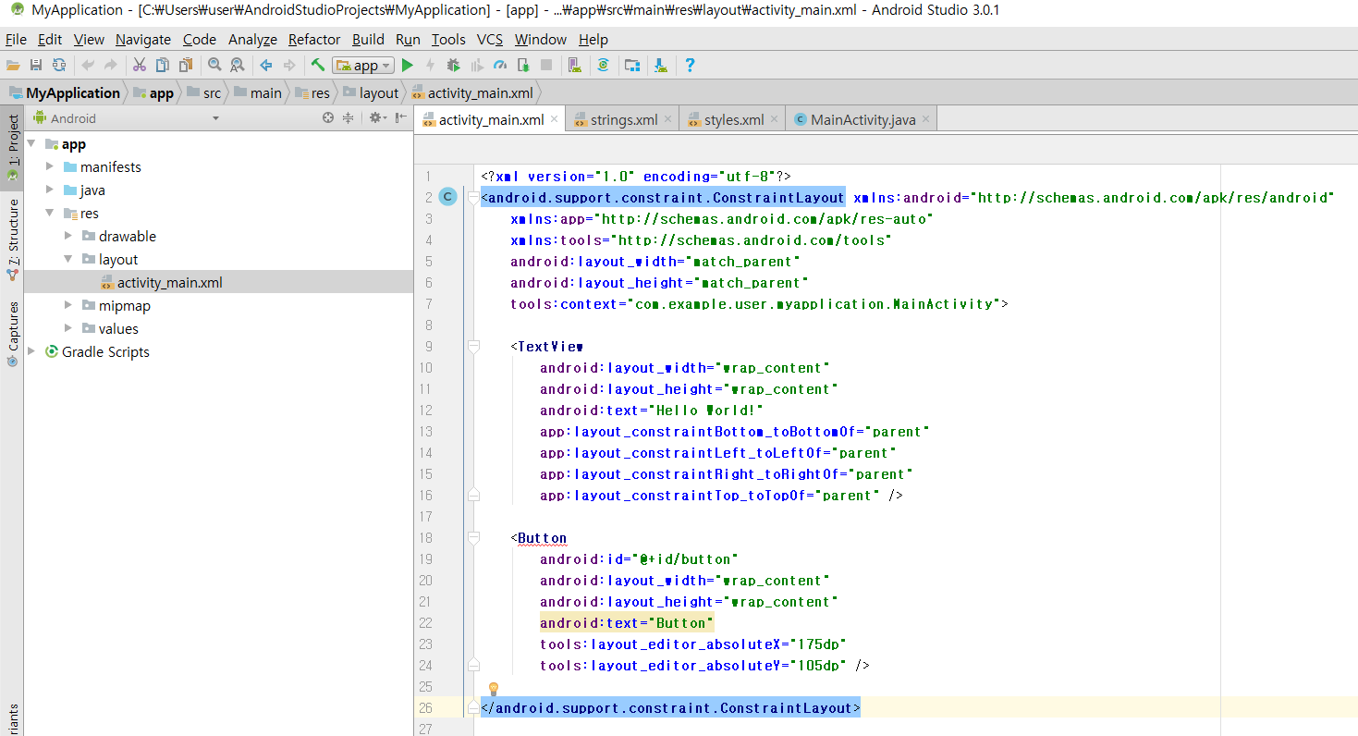
[activity_main.xml] 파일에서 직접 레이아웃에 띄워야 할 문자열을 기술한다.

Slide 17
<?xml version="1.0" encoding="utf-8"?>
<android.support.constraint.ConstraintLayout xmlns:android="http://schemas.android.com/apk/res/android"
xmlns:app="http://schemas.android.com/apk/res-auto"
xmlns:tools="http://schemas.android.com/tools"
android:layout_width="match_parent"
android:layout_height="match_parent"
tools:context="com.example.user.myapplication.MainActivity">
<TextView
android:layout_width="wrap_content"
android:layout_height="wrap_content"
android:text="Hello World!"
app:layout_constraintBottom_toBottomOf="parent"
app:layout_constraintLeft_toLeftOf="parent"
app:layout_constraintRight_toRightOf="parent"
app:layout_constraintTop_toTopOf="parent" />
<Button
android:id="@+id/button"
android:layout_width="wrap_content"
android:layout_height="wrap_content"
android:text="Button"
tools:layout_editor_absoluteX="175dp"
tools:layout_editor_absoluteY="105dp" />
</android.support.constraint.ConstraintLayout>

Slide 18
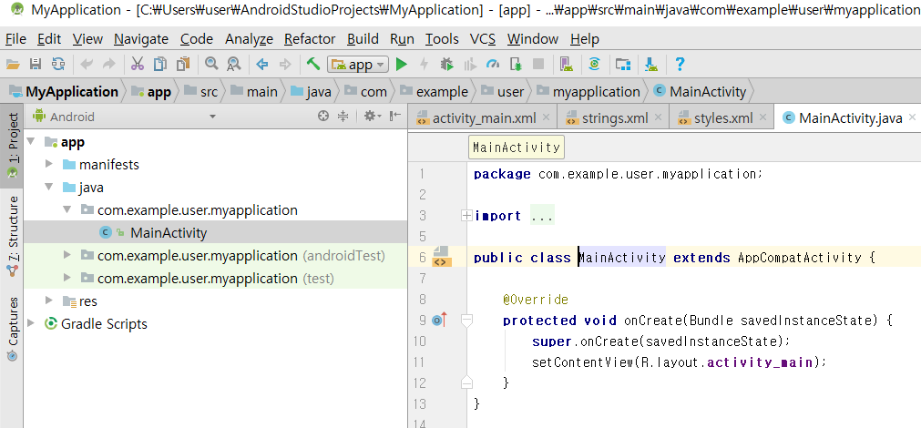
[MainActivity.java]

Slide 19
package com.example.user.myapplication;
import android.support.v7.app.AppCompatActivity;
import android.os.Bundle;
public class MainActivity extends AppCompatActivity {
@Override
protected void onCreate(Bundle savedInstanceState) {
super.onCreate(savedInstanceState);
setContentView(R.layout.activity_main);
}
}

Slide 20
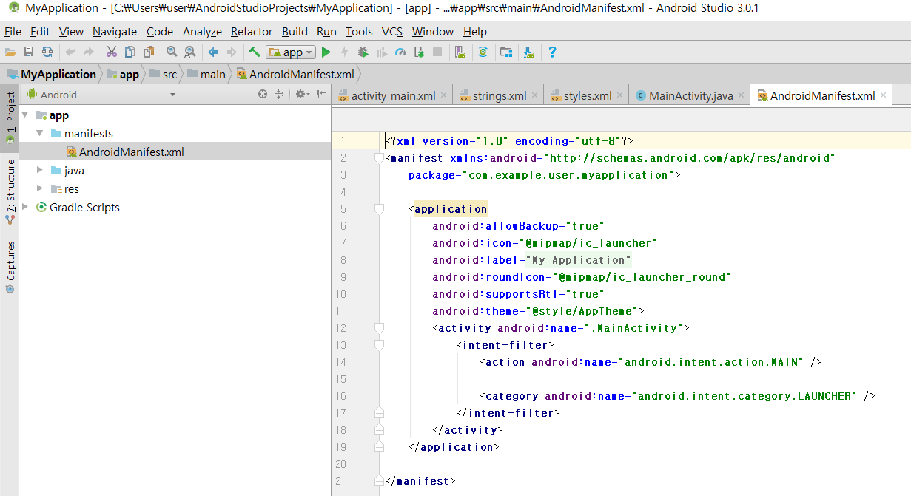
[AndroidMainifest.xml]

Slide 21
<?xml version="1.0" encoding="utf-8"?>
<manifest xmlns:android="http://schemas.android.com/apk/res/android"
package="com.example.user.myapplication">
<application
android:allowBackup="true"
android:icon="@mipmap/ic_launcher"
android:label="@string/app_name"
android:roundIcon="@mipmap/ic_launcher_round"
android:supportsRtl="true"
android:theme="@style/AppTheme">
<activity android:name=".MainActivity">
<intent-filter>
<action android:name="android.intent.action.MAIN" />
<category android:name="android.intent.category.LAUNCHER" />
</intent-filter>
</activity>
</application>
</manifest>

Slide 22
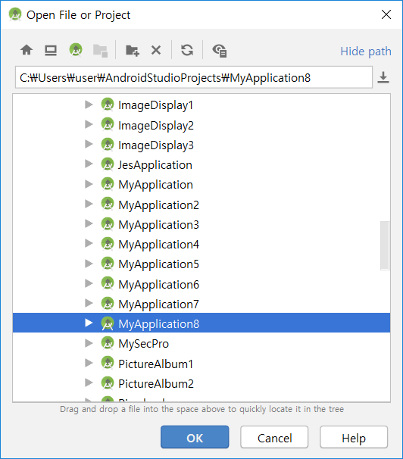
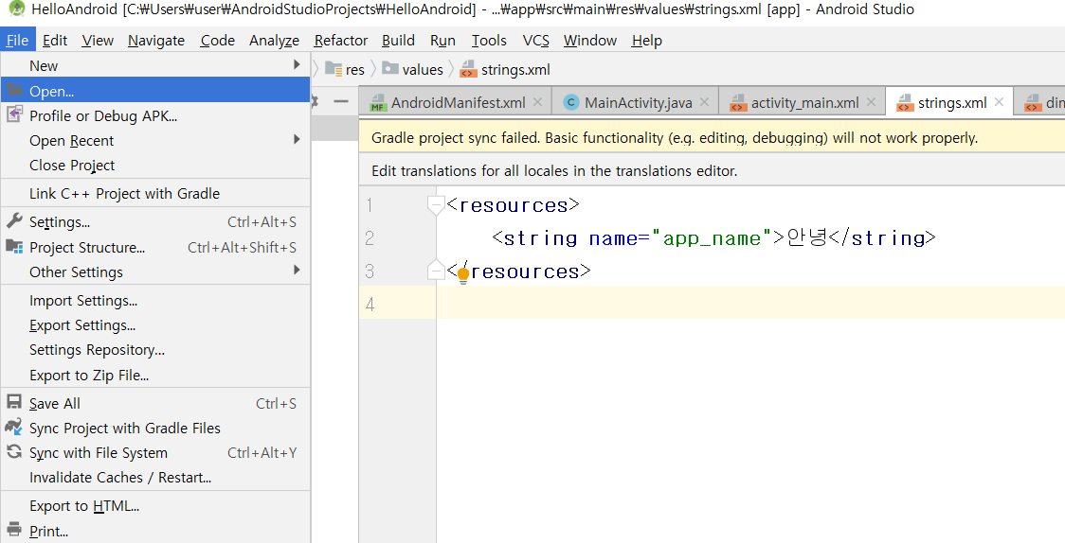
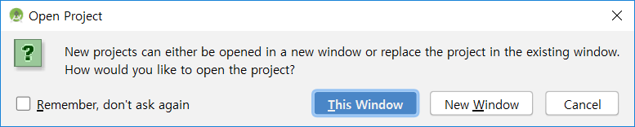
My Application Project 수정하기
기존 My Application Project를 불러와 수정하기

Slide 23
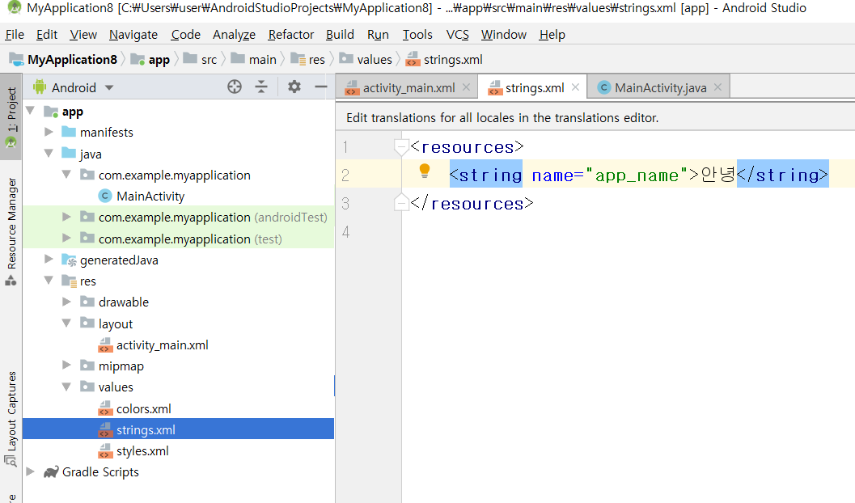
1) res폴더에 있는 strings.xml

Slide 24
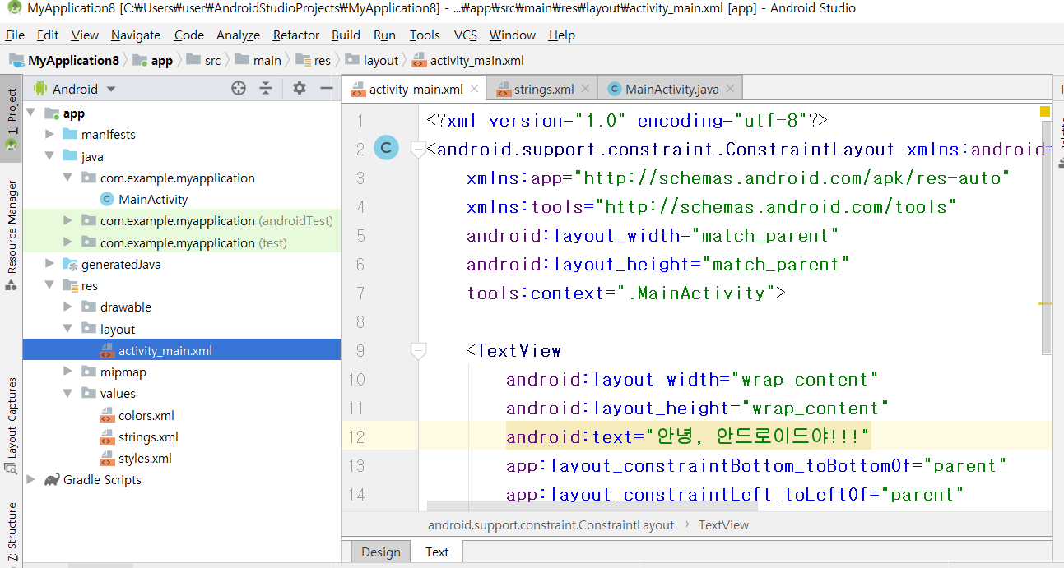
2) res/layout폴더에 있는 activity_main.xml

Slide 25
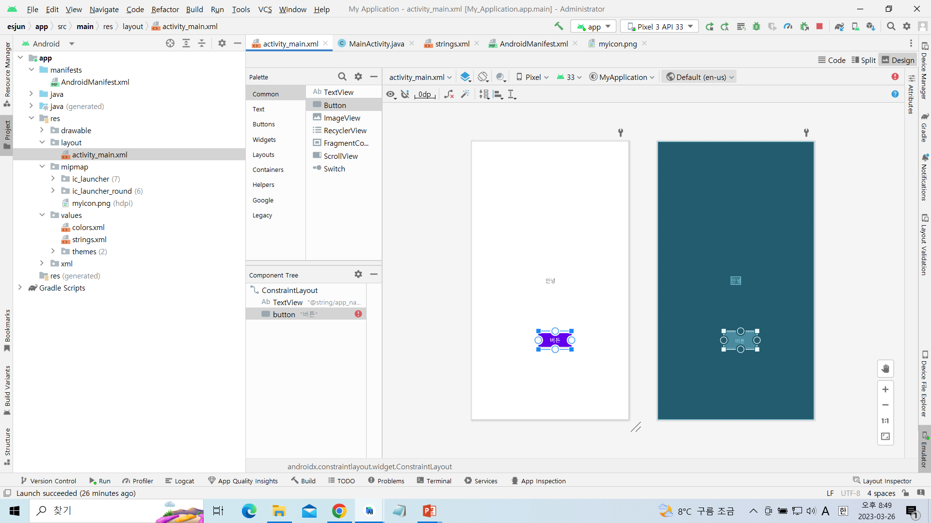
Design 탭을 누르면 텍스트 모드에서 팔레트를 이용한 화면 설계도구 화면

Slide 26
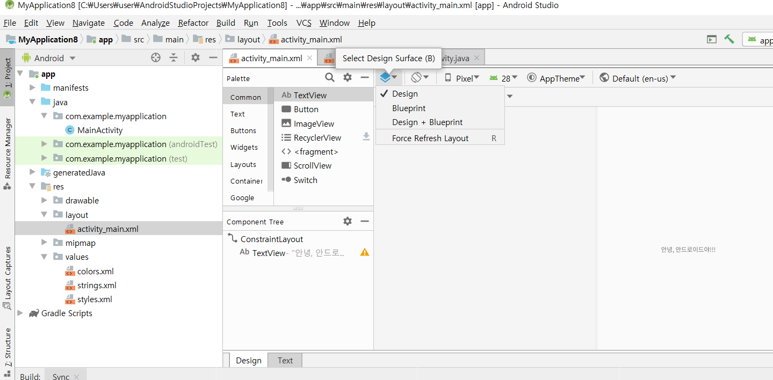
Select design surface 탭

Slide 27
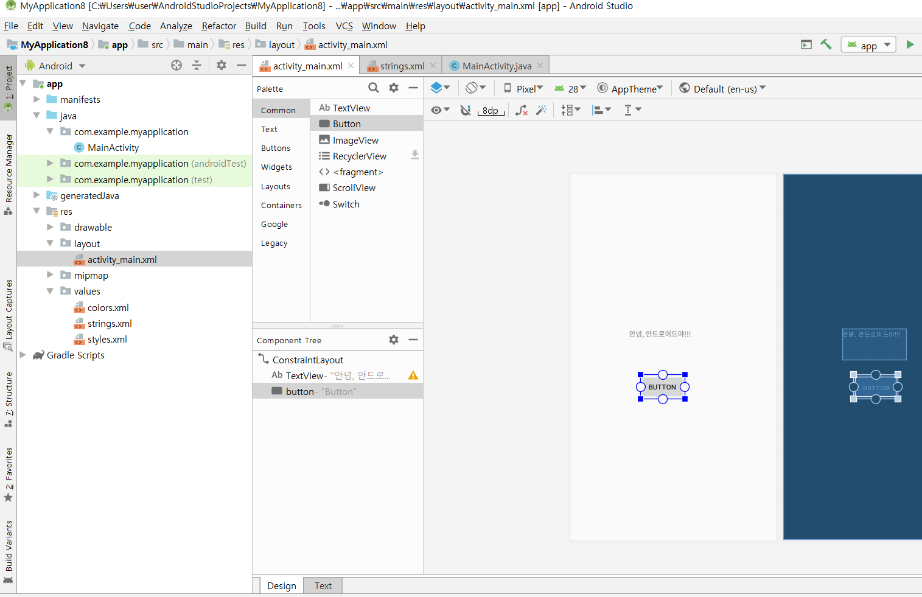
팔레트에서 마우스로 Button을 클릭후 드래그 하여 디자인화면에 갖다 놓음

Slide 28
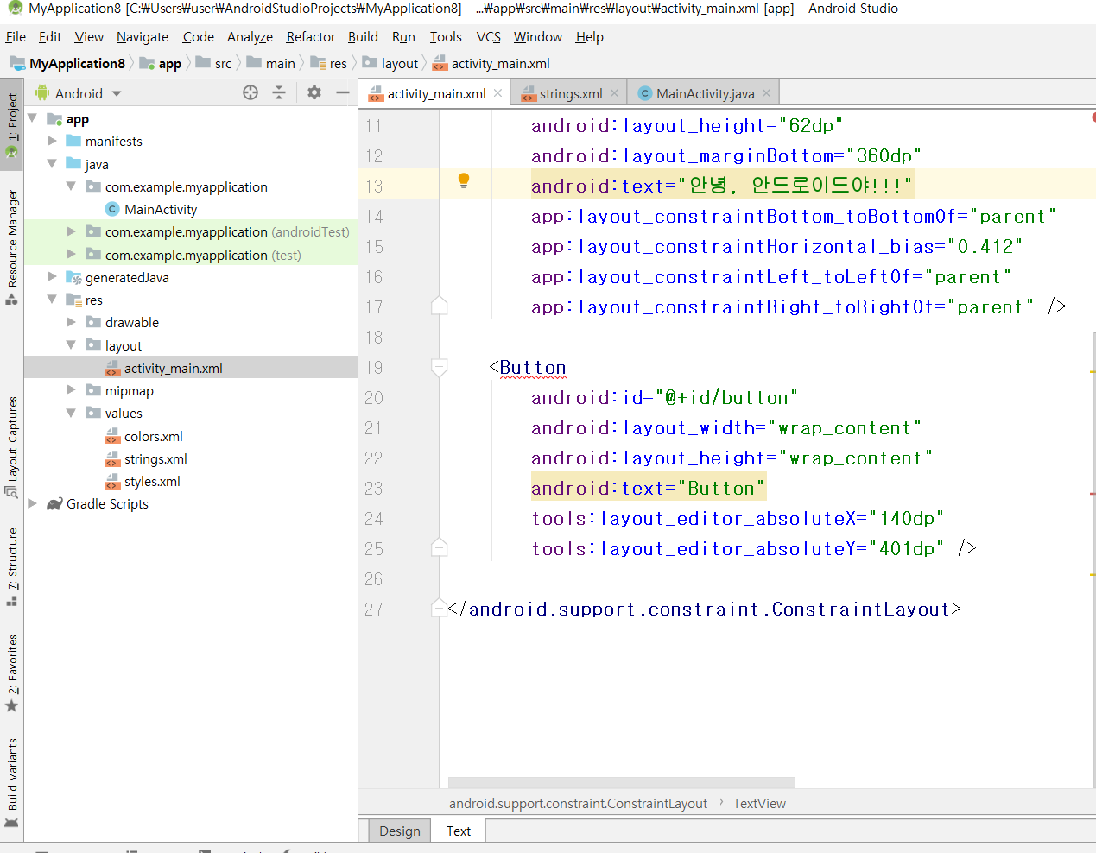
다시 디자인 탭에서
Text탭으로 변환한다
여기를 한글로
“버튼“이라고 변경

Slide 29
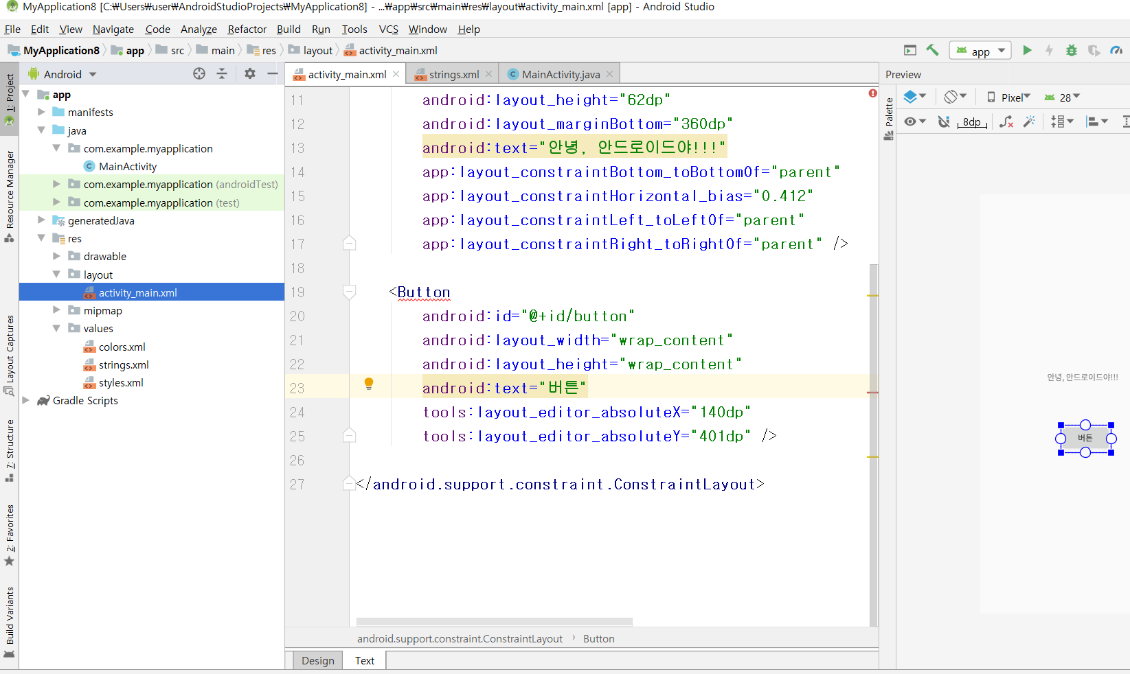

Slide 30
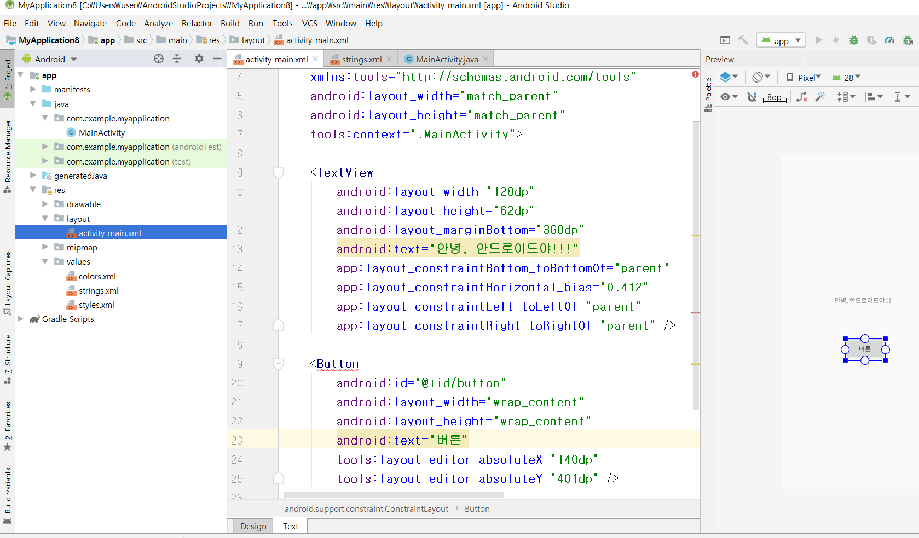

Slide 31
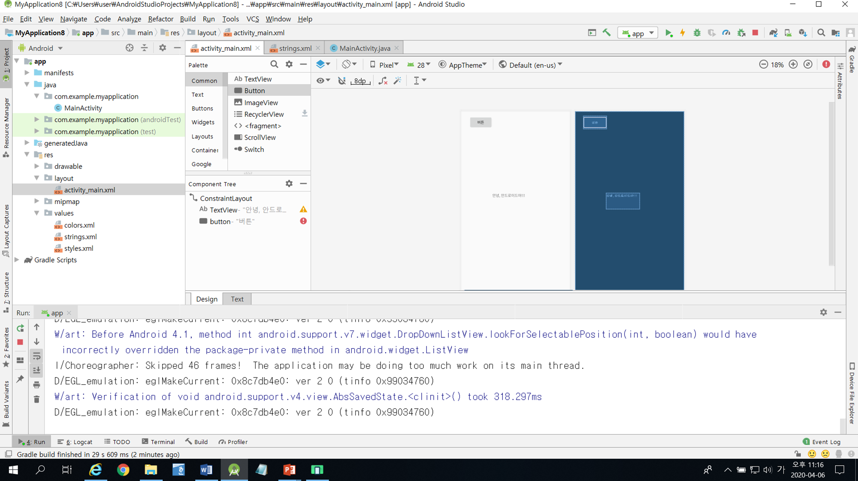

Slide 32
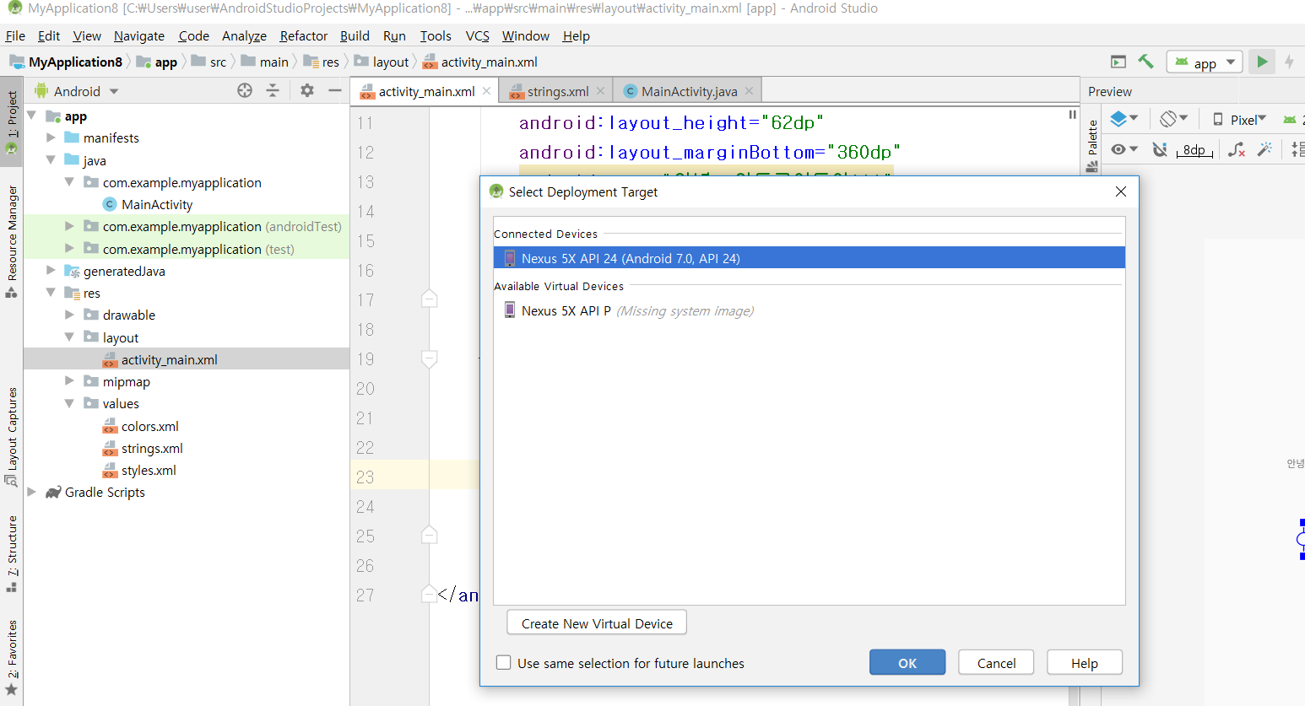

Slide 33

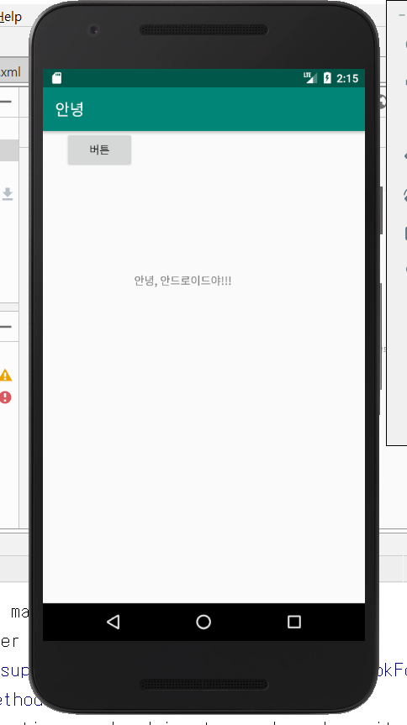

Slide 34
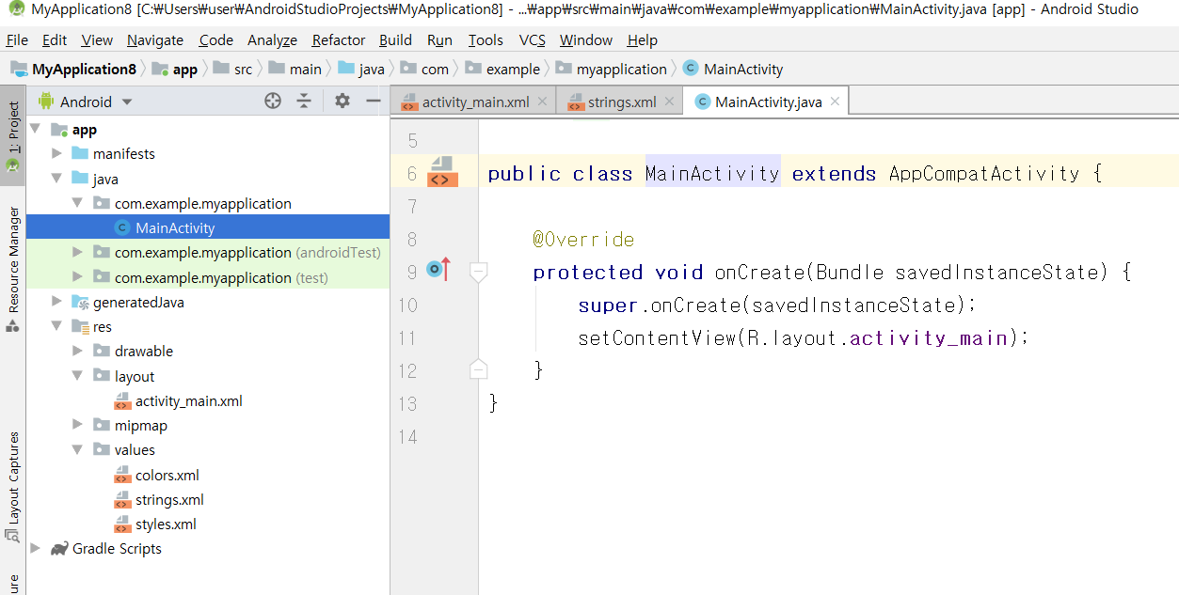
3) java폴더에 있는 Mainactivity.java.java파일

Slide 35
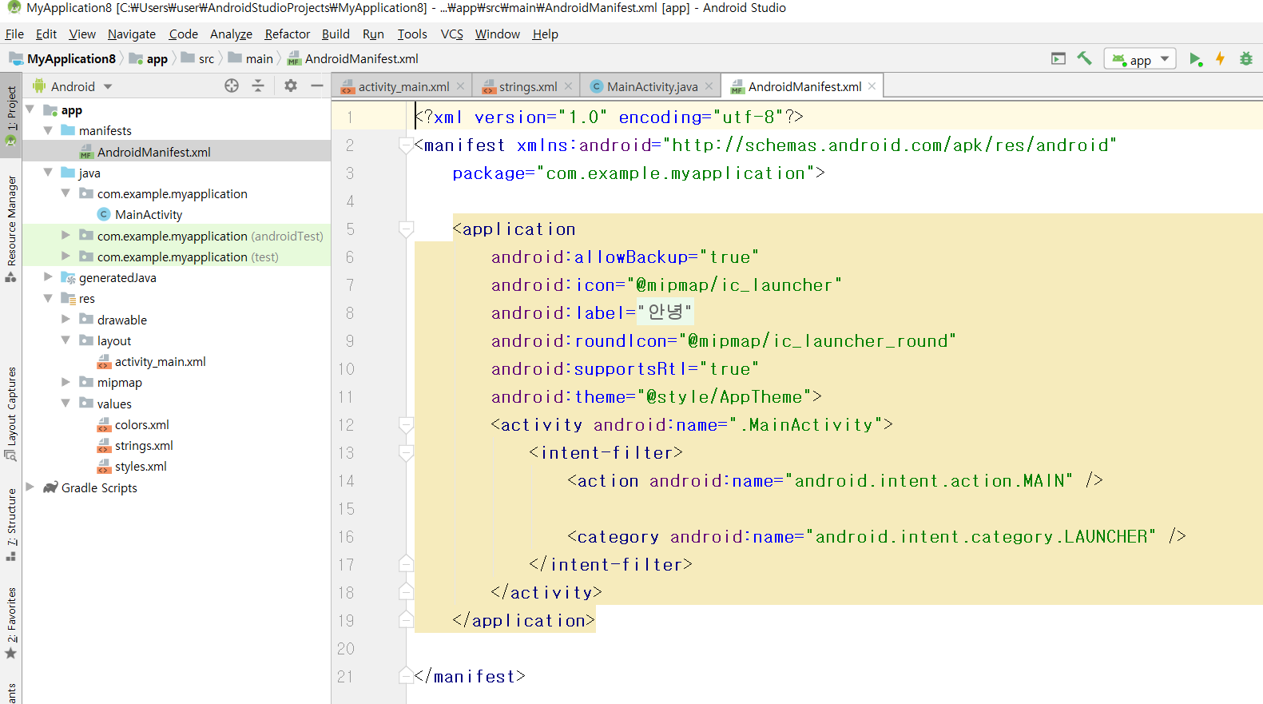
4) manifests폴더에 있는 AndroidManifest.xml파일
마우스로 클릭하면
@string/app_name

Slide 36
